Slide 1
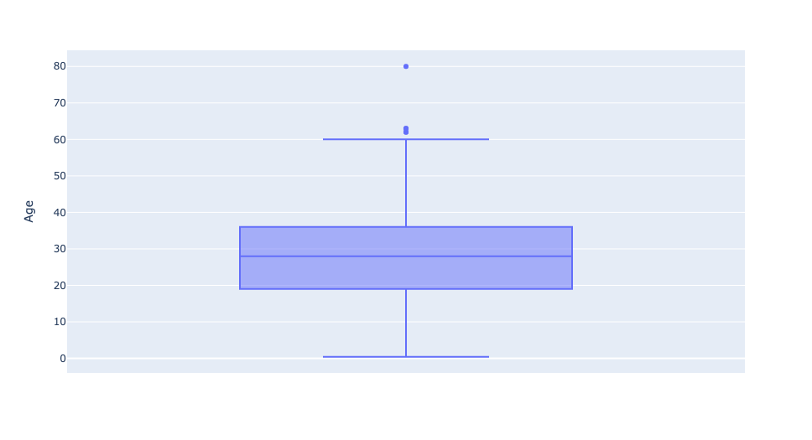
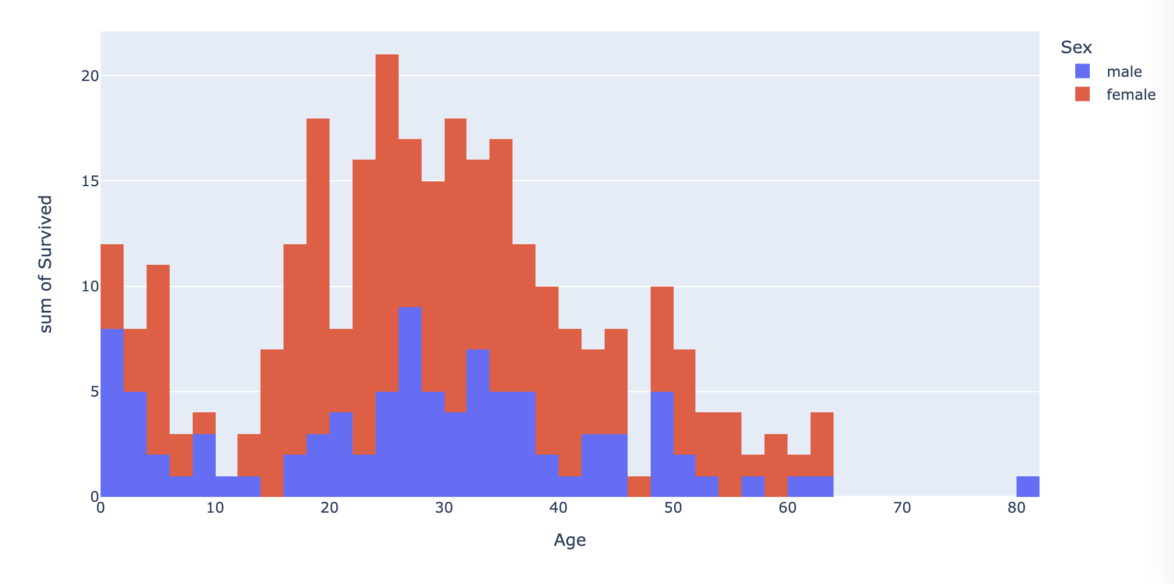
김원 시각화 자료
- 예상 독자 설정
=> 타이타닉 사건에 대해, 사망한 사람과 사망하지 않은 사람에
인구통계학적인 정보를 얻고 싶어하는 사람을 예상 독자로 선정하였습니다
- 시각화 목적 기술
=> 연령, 성별별 타이타닉 사건에 사망 비율을 보여줌을 목표로했습니다.
- 시각화 Tool 선정 이유 기술
=> Plotly express를 사용하여 그리기로 하였습니다.
왜냐하면 UI가 간결해 보였기 때문입니다.
- Plot 선정 이유 기술
=> Age column의 경우 numerical 이기 때문에 boxplot을 선택했습니다 또 Sex column의 경우는 category이기 때문에,
barplot을 선택했습니다!
- 시각화 자료 및 시각화 결과에 대한 기술
=>생존한 사람의 연령별, 그리고 성별 분포를 확인할 수 있습니다.

